Slide 1

看图说话机器人
第一周节点汇报
Gitee地址：https://gitee.com/itiszogo/image-caption
小组成员： 李雨阳，朱怡，张臣生
汇报人： 朱怡

Slide 2



01
目录
01
数据准备
点击添加文本
02
资料查阅
点击添加文本
03
项目方案规划
04
点击添加文本
代码展示
点击添加文本

Slide 3

01
数据准备 - flickr8k
flickr8k下载地址:
http://nlp.cs.illinois.edu/HockenmaierGroup/Framing_Image_Description/Flickr8k_Dataset.zip
http://nlp.cs.illinois.edu/HockenmaierGroup/Framing_Image_Description/Flickr8k_text.zip

Slide 4
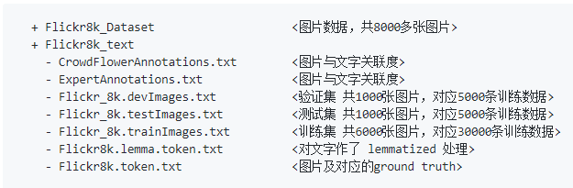
01
数据准备 - flickr8k

Slide 5
01
数据准备 - flickr8k
图片需要转换成指定大小传入。
由于图片切割后和原有的groud truth未必会对应，在数据预处理时不考虑对图片进行切割。
对caption需要进行word embedding预处理，并转换成对应的int类型的值，作为模型的输入。
发现部分caption结尾没有句号'.'，在对数据进行预处理时可以考虑加上。
lemmatized后数据的有效单词数为2471，原始数据的有效单词为3081。考虑到word embedding已经起到了一定的降维和相似词整合的功能，lemmatized的作用应该不会太明显。且有效单词数量差并不明显(处于一个数量级内)。因此考虑使用原始caption作为输入数据处理。
Annotations.txt的作用目前没有太明白，应该类似于用户对结果的反馈评分机制。但如何运用到模型中去训练还没想清楚。

Slide 6

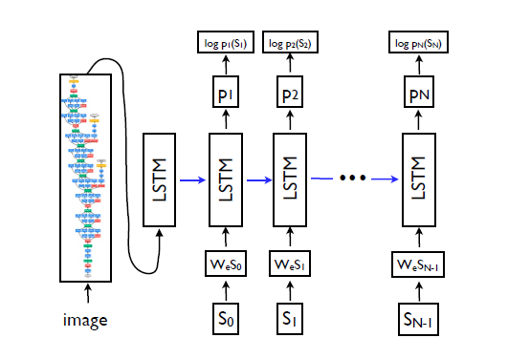
02
资料查阅 – 1411.4555
采用CNN+RNN串联的方式，
将CNN的输出作为RNN的第一个输入值

Slide 7
02
资料查阅 – 1411.4555
一些注意点：
word embedding大小为512
要求对描述语句进行'tokenization'的预处理，我们理解为仅仅只是断词，并不需要lemmatized。但需要选择词频大于5的单词参与训练。
cnn有预训练模型，rnn参数从0初始化。
为防止cnn预训练模型被带偏，在初始训练时需要固定cnn参数，仅训练rnn。 后期再一起参与训练。
论文中没有提到具体cnn采用了哪种模型，现有的成熟模型都可以纳入考虑。

Slide 8
03
项目方案规划 – 模型规划
CNN模型部分
  现有成熟的CNN网络模型较多，可供选择的也比较多。如Inception, ResNet, VGG, NasNet等
  仅从目前模型评价上来看，考虑到和Google的兼容性，采用Inception-RestNet-v2模型，20160830的预训练参数。
  图片输入尺寸为299*299
  logits输出维度为[1, 1, dim_embedding]
  初始训练时需要锁定cnn的预训练参数。

Slide 9
03
项目方案规划 – 模型规划
RNN模型部分
  采用LSTM长短期记忆网络模型。
  隐层个数为rnn_layers
  num_steps个数根据输入caption的长度动态变化。
  输入及隐层的特征数与Word Embedding的维度一致，与CNN层的logit输出维度也一致。
  输出维度为有效单词数量，在预处理word embedding的过程中确定。使用不同数据集时会有不同的值。
  batch size 在实际训练过程中调整。

Slide 10
03
项目方案规划 – 系统规划
采用BS架构
前端提供图片本地路径选择或URL作为输入
后端根据输入的图片，调用训练好的模型参数进行计算并输出结果语句
计算结果在前段显示。
根据用户反馈可进一步训练模型

